Slide 1

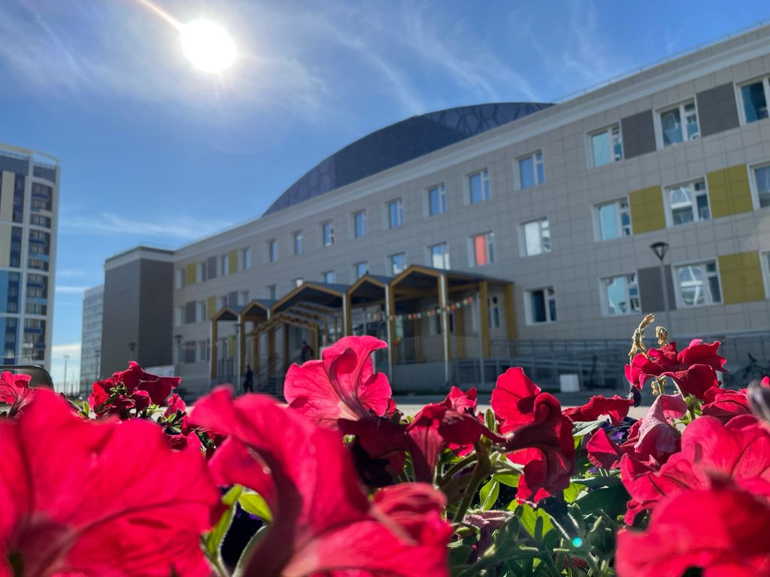
Программа воспитания
МОБУ Гимназии
«Центр глобального образования»
Подготовили: cоветники директора по воспитанию и взаимодействию с детскими общественными объединениями
Холлохова Вилюяна Гаврильевна
Москалюк Александра Евгеньевна

Slide 2
УКЛАД ГИМНАЗИИ
Гимназия была открыта 1 сентября 2021 года
Миссия:
воспитание подрастающего поколения
Девиз: «Мыслить глобально, действовать локально»
Способного обучаться на протяжении всей жизни
Ответственного и конкурентоспособного гражданина мира
Владеющим межкультурным диалогом, взаимопониманием, толерантностью и уважением
Способного адаптироваться к разнообразным событиям и обстоятельствам
Нацеленного на служение своему народу, стране

Slide 3
Направления
Гражданское воспитание
Патриотическое воспитание
Духовно-нравственное воспитание
Эстетическое воспитание
Физическое воспитание, формирование культуры ЗОЖ и эмоционального благополучия
Трудовое воспитание
Ценности научного познания
Глобально-ориентированное воспитание

Slide 4
Глобально-ориентированное воспитание
Ценностные ориентиры
Учитывающий и ценящий то, что позволяет преодолевать межкультурные различия и находить точки соприкосновения с представителями других культур.
Демонстрирующий медиаграмотность, т.е. способность находить, анализировать и критически оценивать сообщения СМИ.
Стремящийся к уважительному диалогу, выражает желание понять других людей̆ и общаться с ними.
Демонстрирующий в поведении сформированность экологической культуры на основе понимания влияния социально-экономических процессов на природу, в том числе на глобальном уровне, ответственность за действия в природной среде.
Выражающий деятельное неприятие действий, приносящих вред природе.
Применяющий знания естественных и социальных наук для разумного, бережливого природопользования в быту, общественном пространстве.
Имеющий и развивающий опыт экологически направленной, природоохранной, ресурсосберегающей деятельности, участвующий в его приобретении другими людьми.
Формирование мировоззрения учащихся, в котором человек признает и ценит единство мира, осознает свое место в нем; развитие кросс-культурной грамотности (уважение, толерантное отношение к представителям других культур и др.); эксцентрического экологического сознания, то есть ответственного, бережного отношения к природе, окружающей среде, осознание значимости решения проблем экологии на локальном уровне, их влияние на глобальный мир

Slide 5
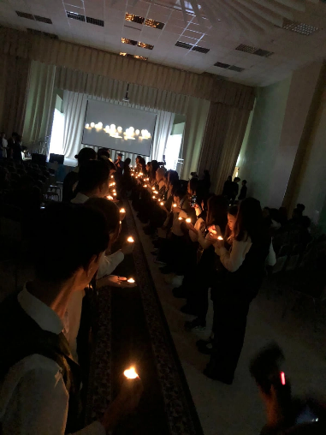
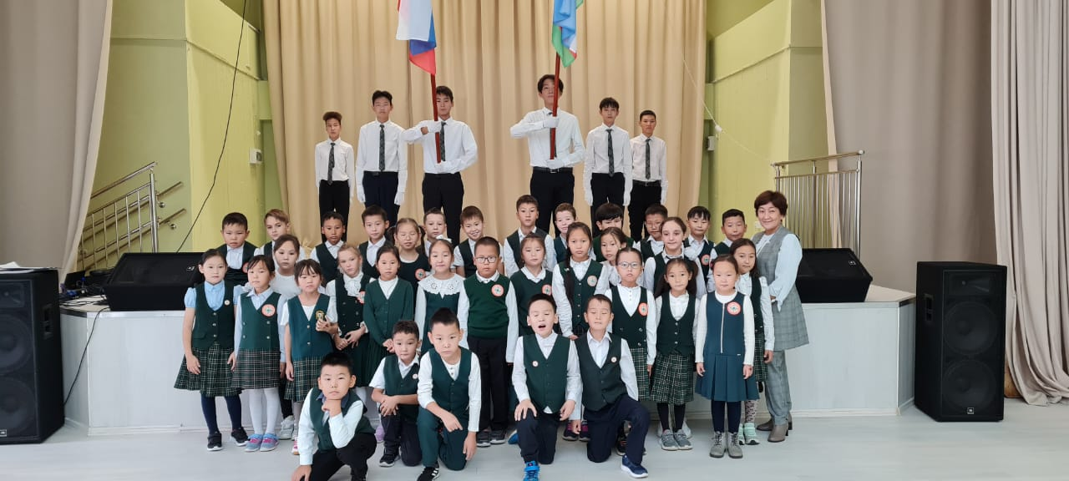
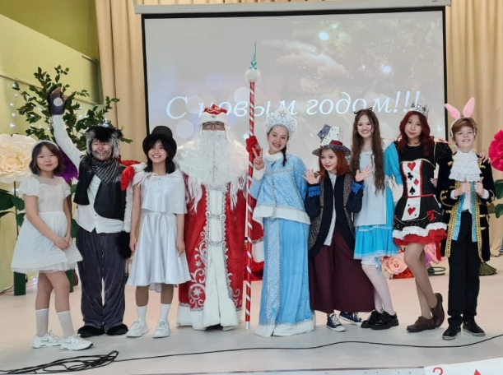
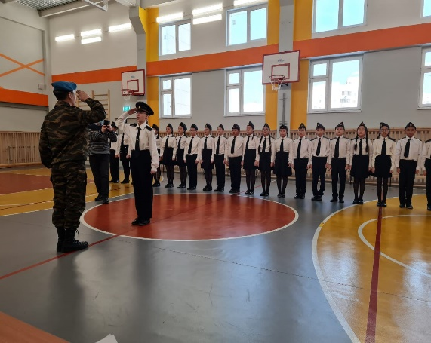
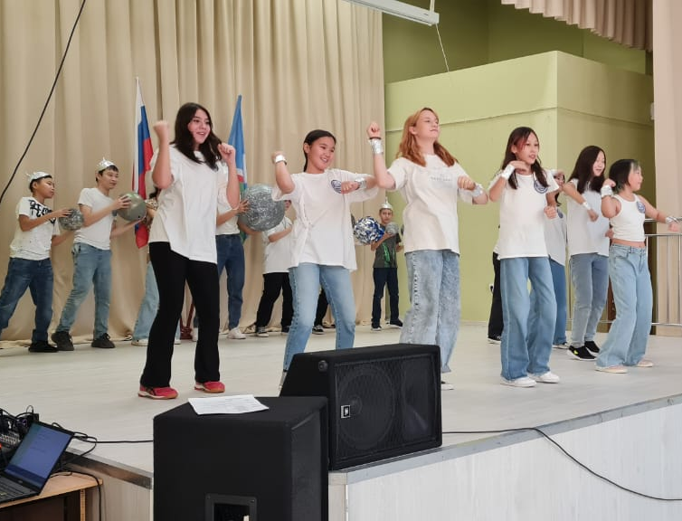
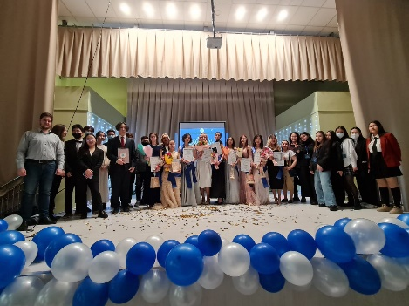
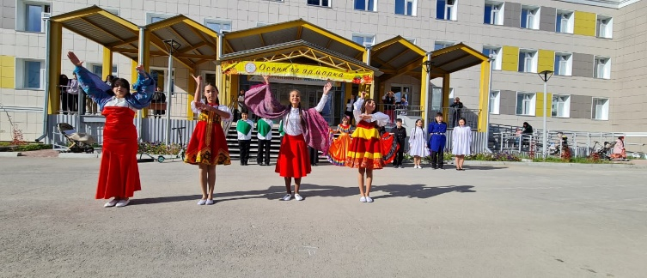
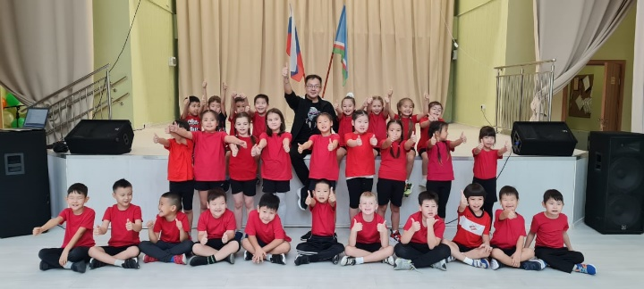
Коллективно-творческие дела
День знаний
Глобальная осенняя ярмарка
День учителя
Ночь в гимназии
Посвящение в гимназисты
Посвящение в выпускники
Новогодний бал
Смотр песни и строя
Мисс и мистер гимназии
Глобальная кухня
Весенний бал
КВН
Фестиваль военной песни
Последние звонки
Глобальный поход

Slide 6

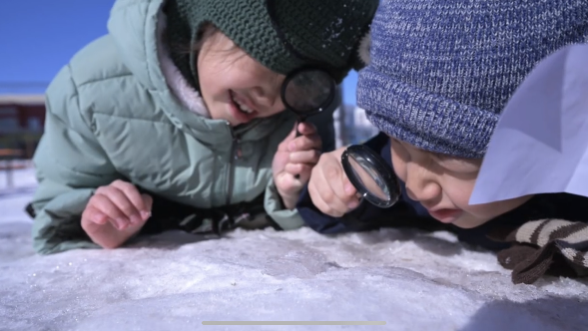
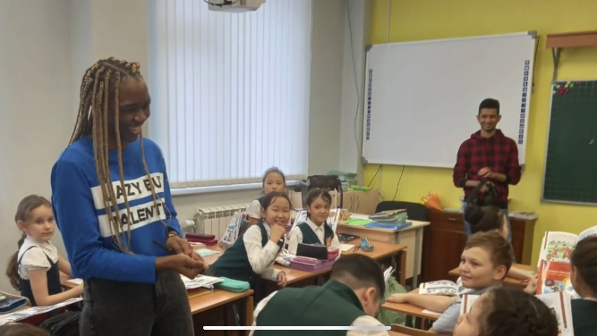
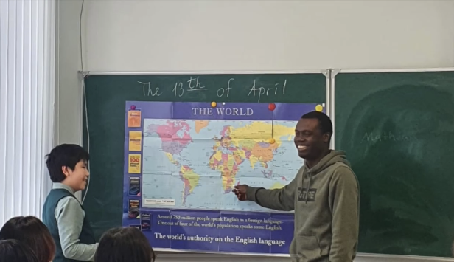
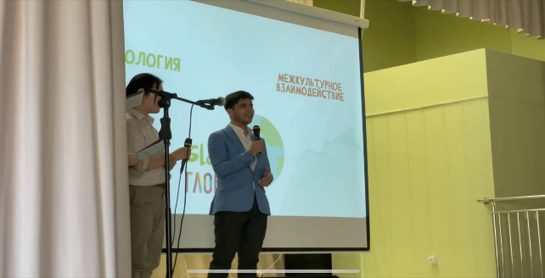
«Глоболус»
Фестиваль «Глоболус» является главным мероприятием Гимназии. В течение недели гимназисты слушают лекции ученых и экспертов о проблемах в глобальном мире, общаются с иностранными гостями, знакомятся с культурой народов России и коренных малочисленных народов Республики Саха (Якутия). В рамках данного фестиваля гимназисты создают проекты, выставки по теме защиты экологии родной планеты и межкультурному взаимодействию, смотрят поучительные видео, решают глобальные проблемы. Название фестиваля «Глоболус» символизирует причастность к глобальному миру, стремление сделать нашу планету лучше для счастливой жизни, для будущего молодого поколения.

Slide 7
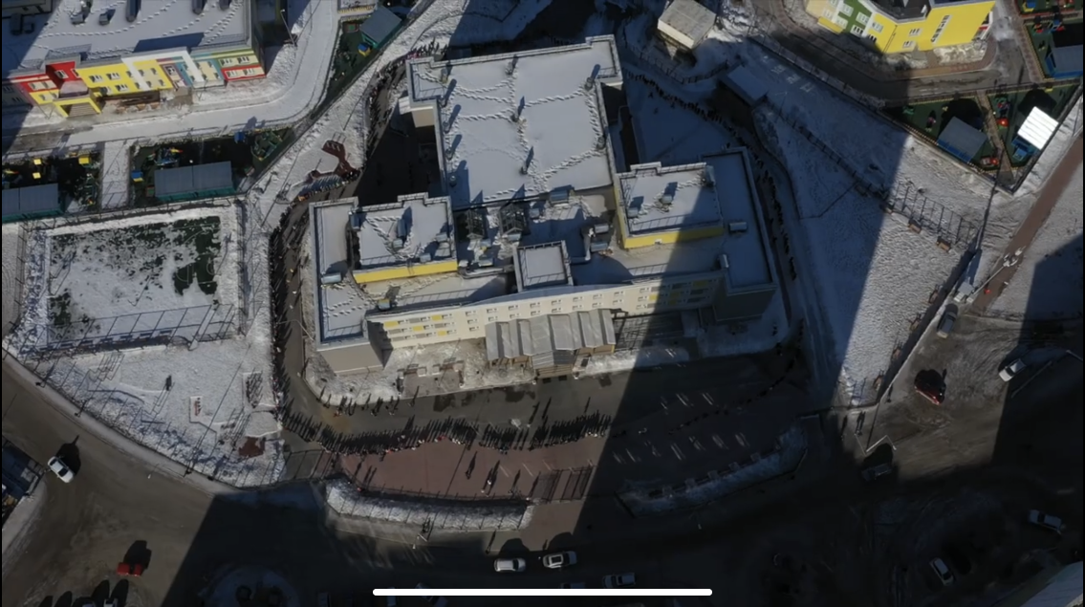
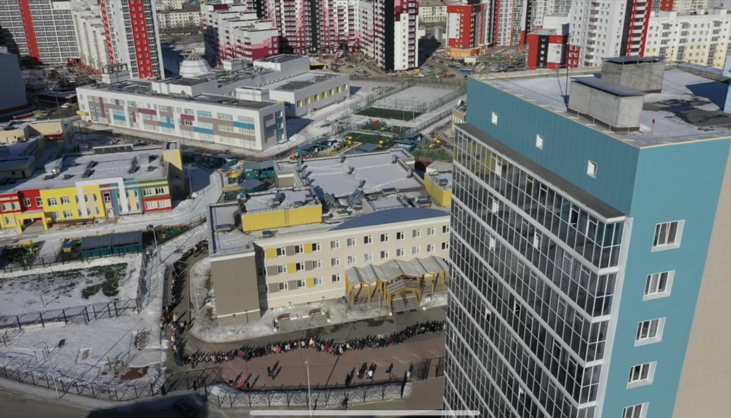
Традиции
Значимой традицией гимназии является флешмоб «Обними гимназию». Его участниками являются учителя, родители и гимназисты. Все они, взявшись за руки, создают круг длиной в несколько метров вокруг стен учебного заведения. Традиция способствует привитию чувства причастности учащихся к своем учреждению (здания), семейственности и единения.

Slide 8



Проект «Шедевры мировой музыки»
Цель проекта: знакомство с мировыми шедеврами музыкальной культуры и их авторами.
Раз в четверть гимназисты выбирают музыкальное произведение вместо звонка.

Slide 9
ПАРТНЕРЫ ГИМНАЗИИ
СВФУ им. М.К. Аммосова
Дом дружбы народов им. А.Е. Кулаковского
Управа Губинского округа
Библиотека «Smart 2.0.3»
Детская школа искусств №2
ДОСААФ
СБЕР
Якутская экологическая компания
Ресурсный центр
«Юные якутяне»
БФ «Харысхал»

Slide 10
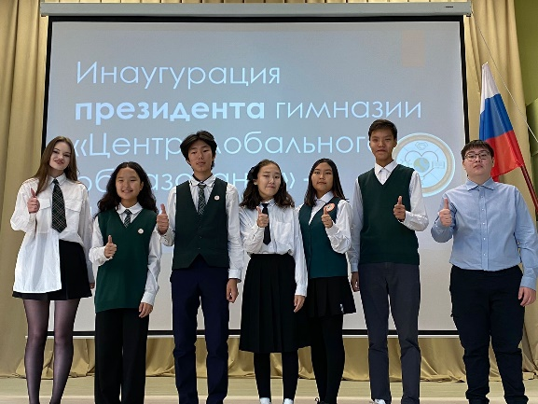
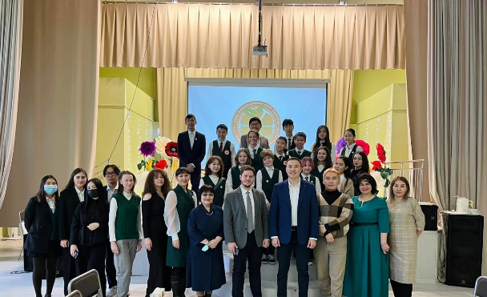
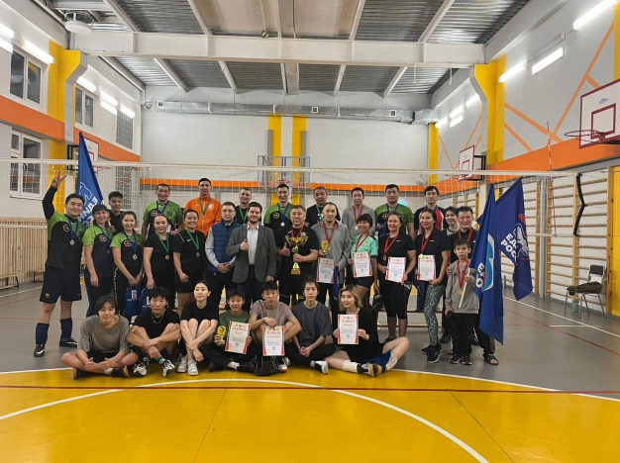
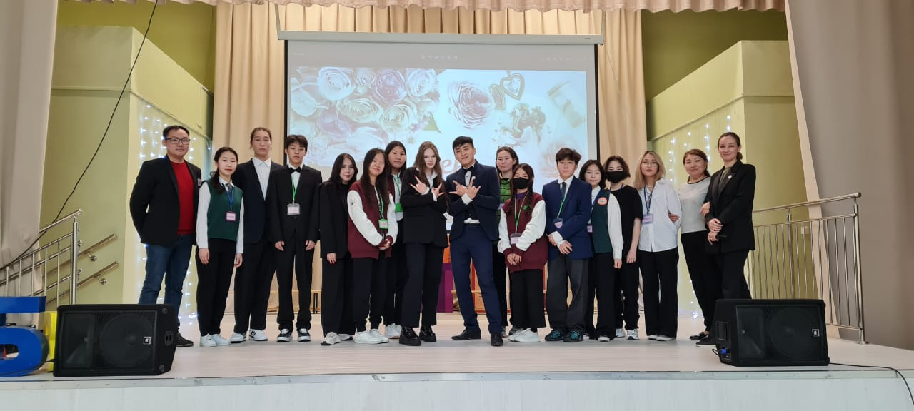
Детские общественные объединения в нашей гимназии
Правительство гимназии – 83 чел.
Волонтерский отряд «Клевер» - 30 чел.
Радиоузел - 19 чел.
Спортивный клуб «Global ant» - 50 чел.
Союз олимпиадников «Апельсин» - 30 чел.
Театральная студия – 20 чел.
Экоклуб – 20 чел.
Медиацентр «Global news» - 10 чел.
Вокальный ансамбль «Эйэлги» -
Класс РДШ 7 «А» - 36 чел.
Орлята России – 80 чел.

